Slide 1
MU
2022 Spring
KSCA007
Chinese II Class
2022年3月14日~3月16日

Slide 2
课文 1

Slide 3
生词

Slide 4
舞会
舞会
派对 pàiduì
你喜欢去舞会 / 派对吗?
Notes:
下个生词”表姐”，请看课本第20课，P303~304

Slide 5
学校 (动词=读。ex:读大学)
幼稚园 yòuzhìyuán (kindergarten)
小学 elememtary school
中学 junior high school / 国中 senior high school
高中 high school
大学
研究所 yánjiū suǒ (graduate school)
⇒ 硕士班 shuòshì bān (Master degree, MA)
⇒ 博士班 bóshì bān (Ph.D.)

Slide 6
送
三个用法：
1. 我开车送你。送机。
2. S+送+人+O
我送你一件衣服、他送我一双鞋子。
3. S+送+O+给+人 or S+送给+人+O
我送了一件衣服给他。

Slide 7
饮料
水果的饮料=果汁 guǒzhī
苹果汁
橙汁
番茄汁
西瓜汁

Slide 8
把
一把花 / 一束(Shù)花 / 一朵 (duǒ)花
一把椅子 / 一张椅子
一张桌子 / 一张纸

Slide 9
爱 + N.
爱 + VO.
我爱布尔诺
她爱她的男朋友
爱吃水果：他很爱吃水果
爱看书：他很爱看书
爱旅行 ...

Slide 10
住
你住哪儿？你住在哪里？
我住在 Brno。
我住的地方在 Brno 的市中心

Slide 11
重
轻(qīng) vs 重
笔记型电脑 (bǐjì xíng diànnǎo) 很轻，桌上型电脑很重。
西瓜很重，草莓 (cǎoméi) 很轻。
Notes:
中国说"笔记本电脑"，简称”笔记本”，台湾简称”笔电”

Slide 12
接
⇒A+接+B (+去+V.)
我接你去吃饭。
我接到球了
⇒A+开车+(来/去)+接+B
我开车接你。
我开车接你去吃饭。
⇒送机。接机。

Slide 13
楼
一楼、二楼、三楼 ... 十楼...
两层楼 (liǎng céng)
图书馆有两层楼，一楼是英文书，二楼是中文书。
我们现在在二楼，这儿楼下是商店，楼上是宿舍。

Slide 14
语法

Slide 15
~呢
有context的"呢" 有前文，问对方的想法 | 表示正在的"呢" V-ing 。(正)在+V
你呢？ | 你读什么呢？。
晚餐吃什么呢？ | 你在读什么呢？
明天要去哪儿玩呢？ | 我正在看书呢。
我的猫是白的，你的猫呢？ | 我的猫(正在哪儿)呢？

Slide 16
V. / adj. / phrase ＋的 ＋ N.
我妹妹爱的人
我妹妹爱的那个人
我昨天跟我妹妹爱的那个很帅的男人吃饭。
没有用的东西
爸爸一直买没有用的东西。

Slide 17
作业回顾

Slide 18
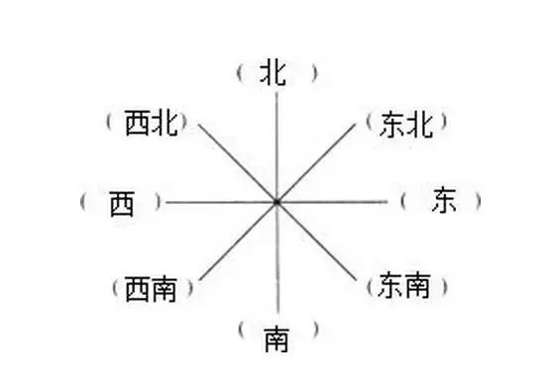
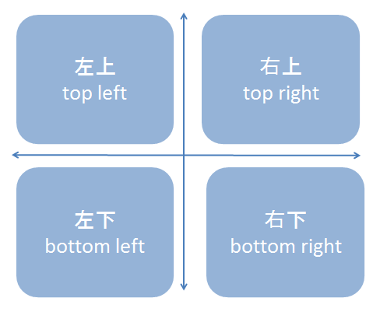
方位
先说 东或西
再说 北或南
+方
先说 左、右或中
再说 上或下
+方

Slide 19
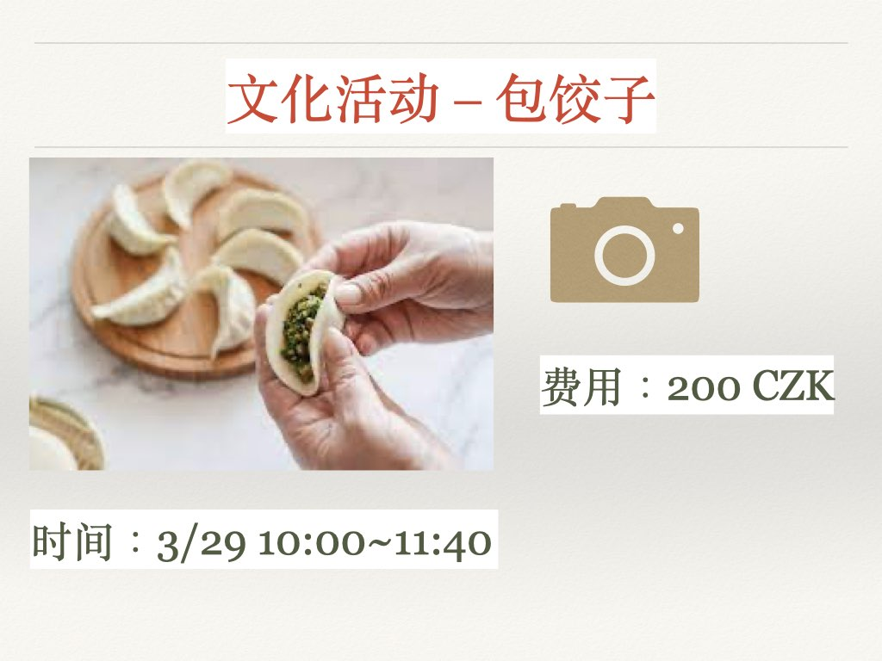

Slide 20
课文2

Slide 21
生词

Slide 22
钟头
秒(钟) miǎo (second)
分(钟) fēnzhōng (minute)
(个)小时 xiǎoshí (hour) / 个+钟头
学生花一个小时写完作业，但是老师只花三十分钟就改完大家写的作业了

Slide 23
以为 thought (但是是错的)
我以为学中文很简单...
我以为我们是搭3:20的火车。
我以为今天是他生日所以买好了礼物。
我昨天听说今天会下雪，我就以为今天会下雪。

Slide 24
班
班里=班上
班里的那个女生好漂亮
班上的那个女生好漂亮
这个班有十位学生
班上有十位学生

Slide 25
长
长(V. zhǎng)
长得+Adj.
你长得很可爱
哥哥长得很高
黄瓜长得太快了
长(Adj. cháng)
这支笔太长了
长长的黄瓜
☆过了一个星期，黄瓜长长了

Slide 26
长大
长(V.)+大(补语)
妹妹长大以后想当医生。
我不想长大。
长高
我想再长高一点儿。

Slide 27
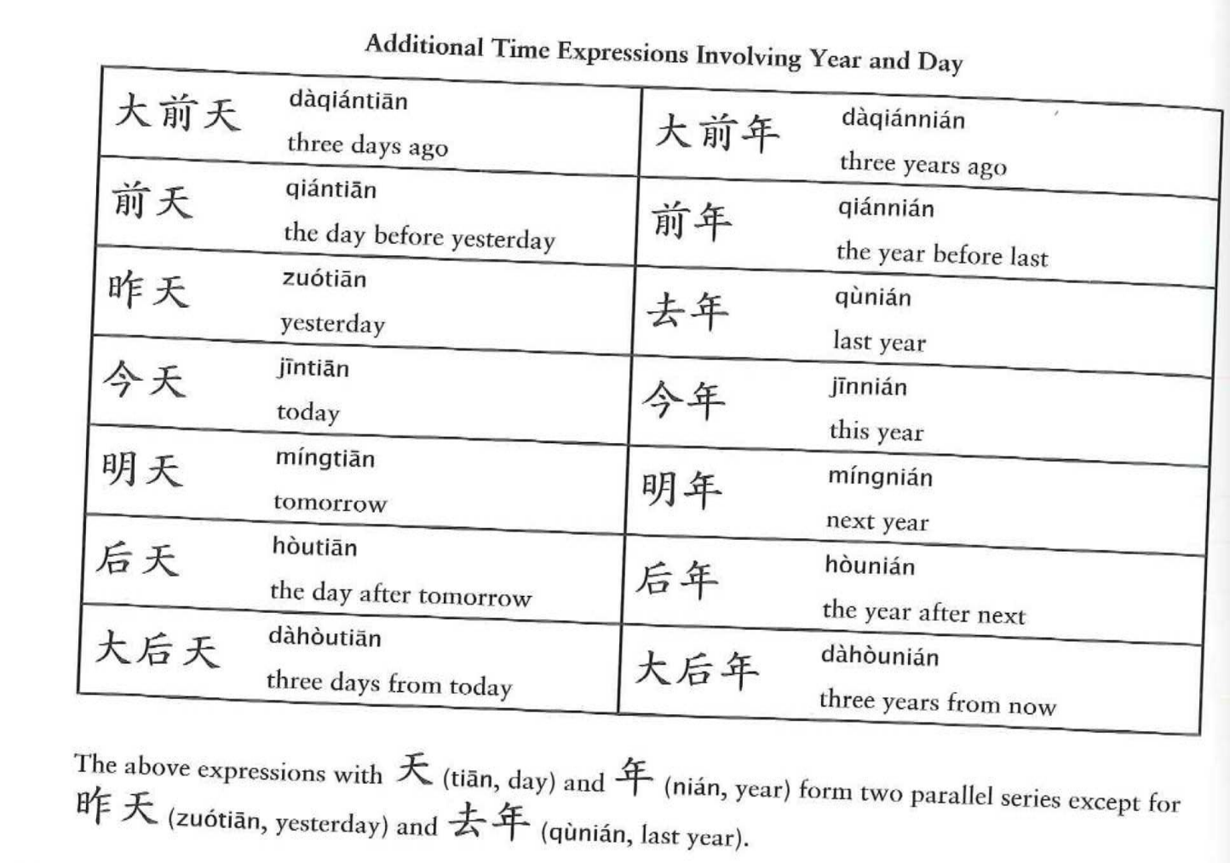
去年
前年：2020
去年：2021
今年：2022
明年：2023
后年：2024
Notes:
中文1的第六课

Slide 28
属
十二生肖shēngxiào (zodiac)
鼠 牛 虎 兔 龙 蛇 马 羊 猴 鸡 狗 猪
今年是什么年？今年是什么生肖？今年是虎年。
你属什么(生肖)？我属马。

Slide 29
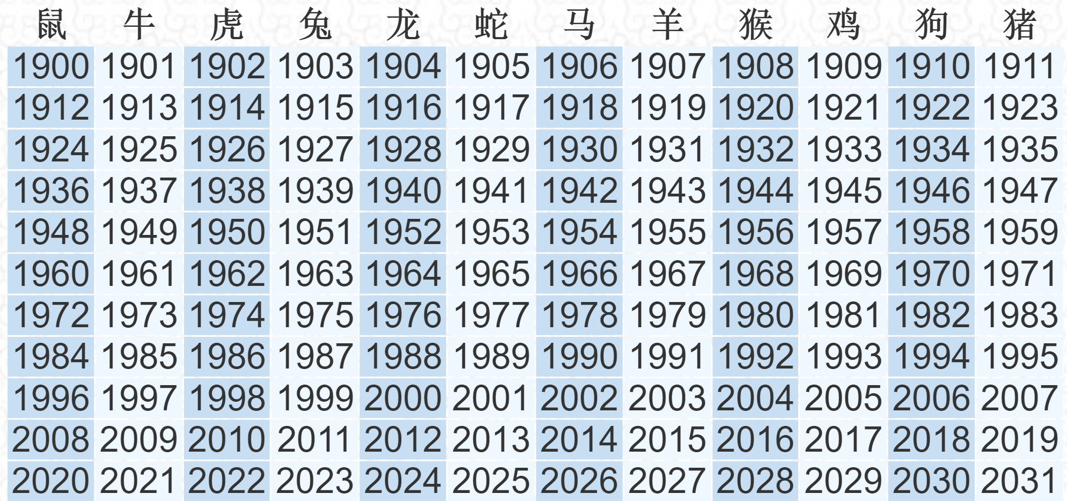
你属什么(生肖)？

Slide 30
像(V. or Adj.) +O.
很像(Adv.+V.)
弟弟很像哥哥。
弟弟像哥哥。
弟弟跟哥哥很像妈妈
像(Adj.)
弟弟跟哥哥很像。
弟弟跟哥哥长得很像。
弟弟跟哥哥长得很像妈妈。
他像极了他的爸爸
Notes:
"像"有个特色是：像的后面能加对象(名词)
像还可以是名词。大学有马萨里克像、教室外有人像

Slide 31
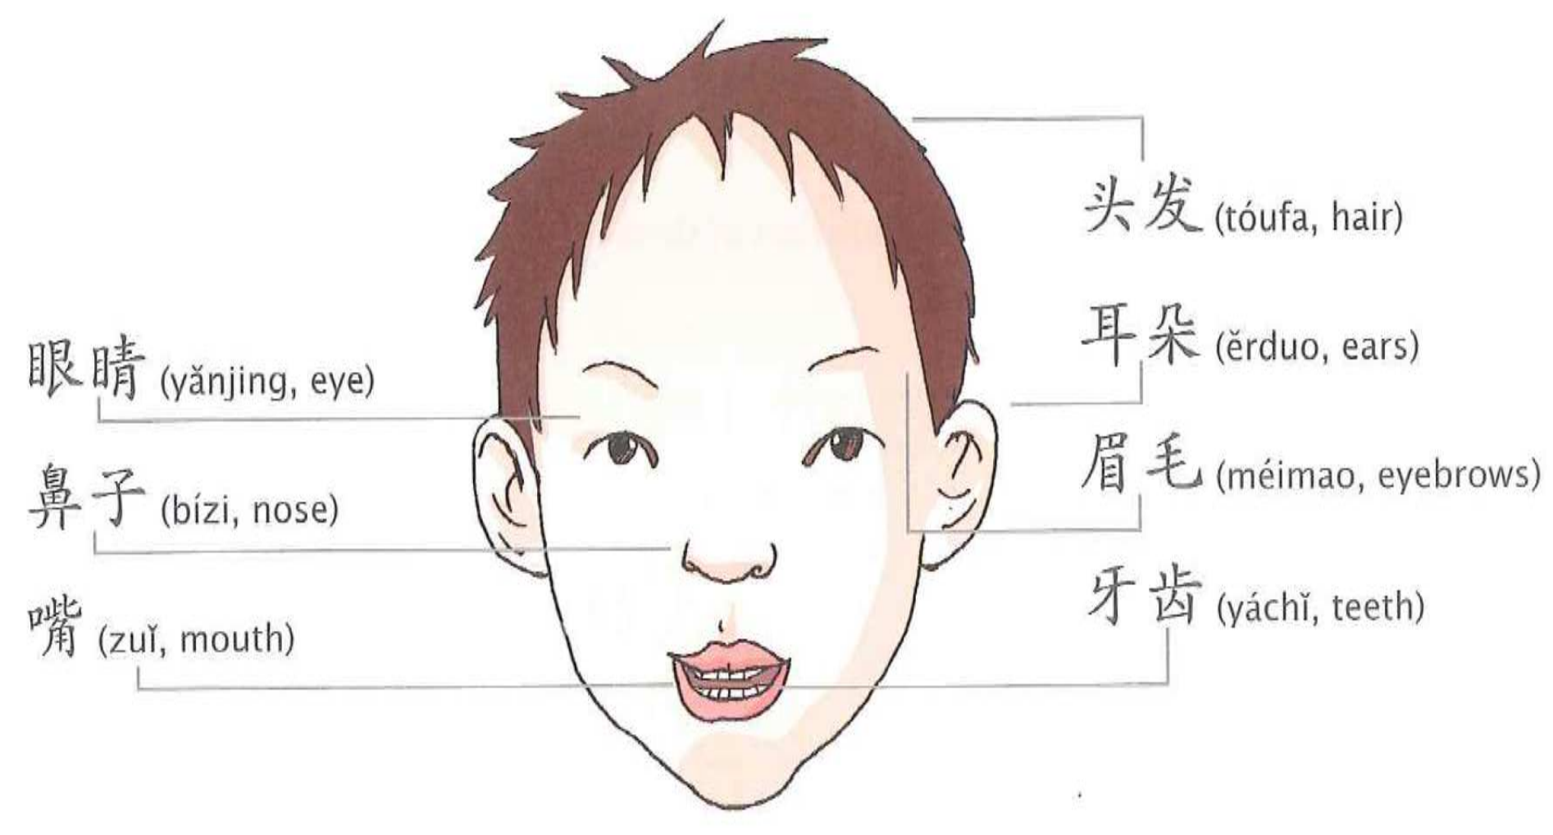
额头(étóu)
脸(liǎn)
嘴巴(zuǐbā)
舌头(shétou)
下巴(xiàbā)

Slide 32
圆
圆的 | 圆形
方的 四角的 | 方形 四角形
三角的 | 三角形
妹妹的脸圆圆的
哥哥的脸方方的
老师画的圆形一点都不圆。

Slide 33
一定
adv. (definitely, necessarily)：
去台湾的飞机票一定很贵。
如果你的男朋友不在捷克，那你一定会很想他。
蛋糕一定是王朋吃的。
adj.(definite, certain)：
我有的时候早上洗澡，有的时候晚上，没有一定的时间。 ⇒不一定。

Slide 34
最
最+V.
赵老师最喜欢的动物是狗，但是张老师最喜欢猫。
弟弟最爱吃，哥哥最会吃！
最+Adj.
赵老师最漂亮。
张老师最聪明。
这台电脑是最便宜的电脑。

Slide 35
你最爱的国家 / 颜色 / 东西 / 食物 / 料理 /人 是什么？
我...

Slide 36
语法

Slide 37
S+V+(O+V)+(了)+time
Q：S+V+(O+V)+(了)+多久(jiǔ)/多长时间？
他每天都洗澡洗三十分钟。
我昨天看电视看了两个小时。
他打球打了40分钟。
我想去斯洛伐克玩三天。

Slide 38
S+V+(了)+time+(的)+O
他每天都洗三十分钟的澡。
我昨天看了两个小时的电视。
他打了40分钟的球。
星期一我得上六个小时的课

Slide 39
S+(是)......的。
Q: 你是怎么来学校的？
A: 我是坐公车来学校的。
Q: 他是怎么学中文的？
A: 他是上网看影片学的。
Q: 这道菜是谁教你做的？
A: 这道菜是奶奶教我做的。
Q: 出去玩的机票是谁买的？
A: 出去玩的机票是妈妈买的。

Slide 40
还 adv. / still
都12点了，你怎么还没睡。
火车10分钟后就要开了，他还没上车。
今天这么冷，你还穿短袖(duǎn xiù)。
你知道喝酒不好，还一直喝。

Slide 41
又...又...
positive adj. + positive adj.
又高又帅
又聪明又漂亮
又_____又_____
negative adj. + negative adj.
又贵又难吃
又矮又胖
又_____又_____

Slide 42
补充生词&文化亮点

Slide 43
你喜欢吃什么水果？
苹果、香蕉、草莓、橘子
桃儿(桃子、水蜜桃shuǐ mì táo)
葡萄、白葡萄( bái pútáo)
荔枝(lìzhī)
还是......？

Slide 44
你会带什么(东西)去生日派对？
礼物、气球、卡片、汽水、零食、饼干、糖
巧克力(qiǎokèlì)
冰激凌bīng jī líng(冰淇淋bīng qí líng)
还是......？

Slide 45
文化
不送钟。因为 送钟=送终
不送伞。因为 伞=散
但是，因为大家都是外国人，所以送什么东西都可以
A：今天我请你吧！ / 这个礼物送给你！
B：谢谢 or 你太客气了。
A：哪里哪里 or 不客气 or 别客气。

Slide 46
作业

Slide 47
作业
在IS下载L14_HW，用笔写在纸上
3月21日星期一交给老师。

